Slide 1
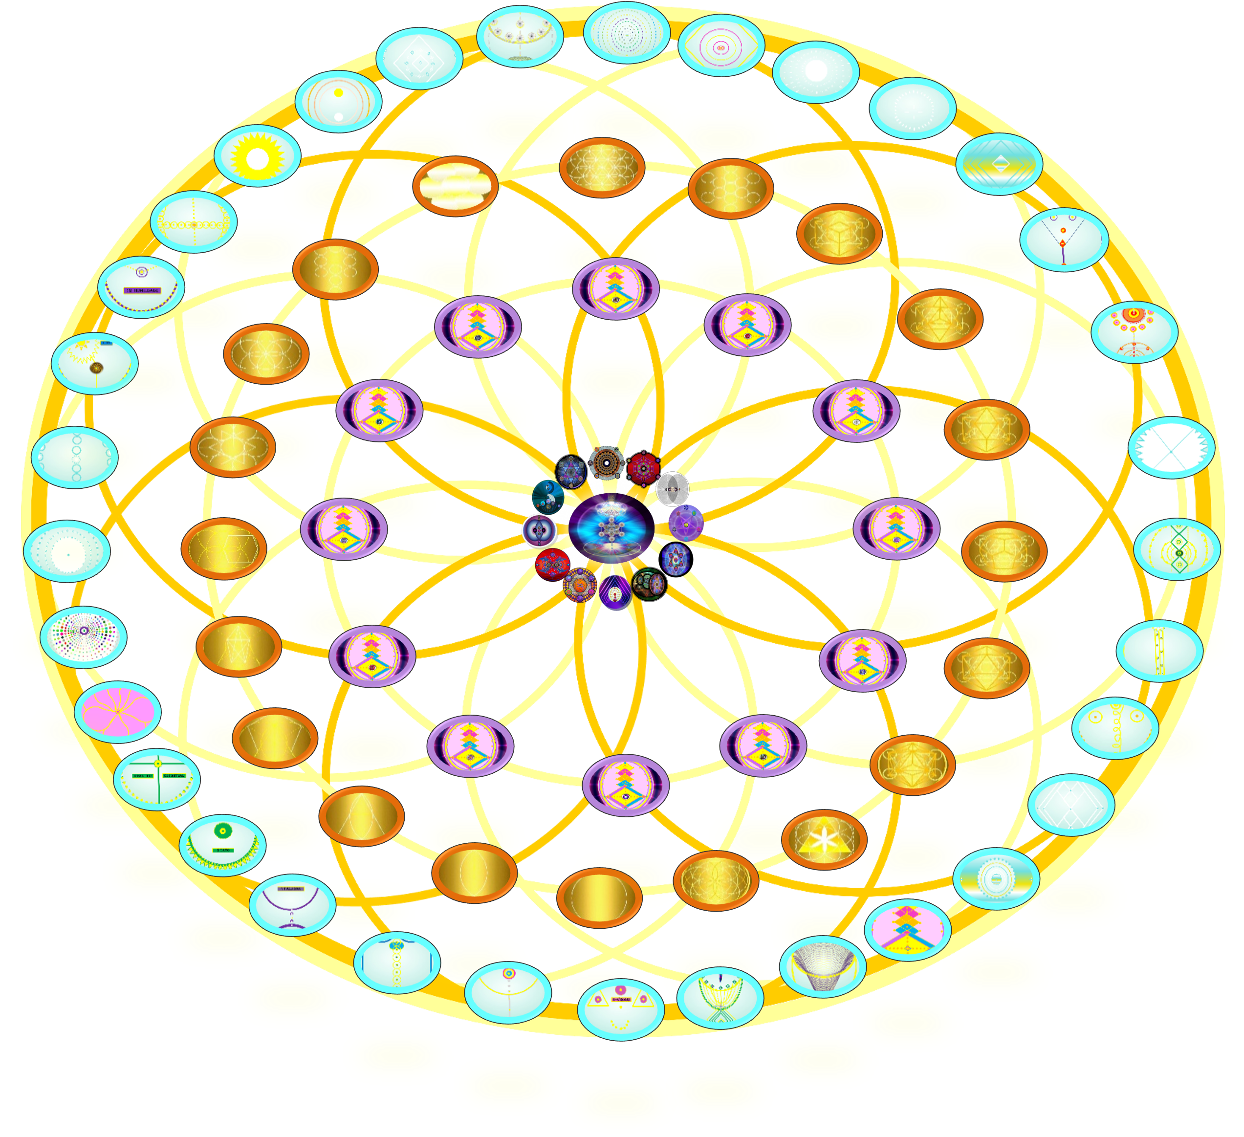
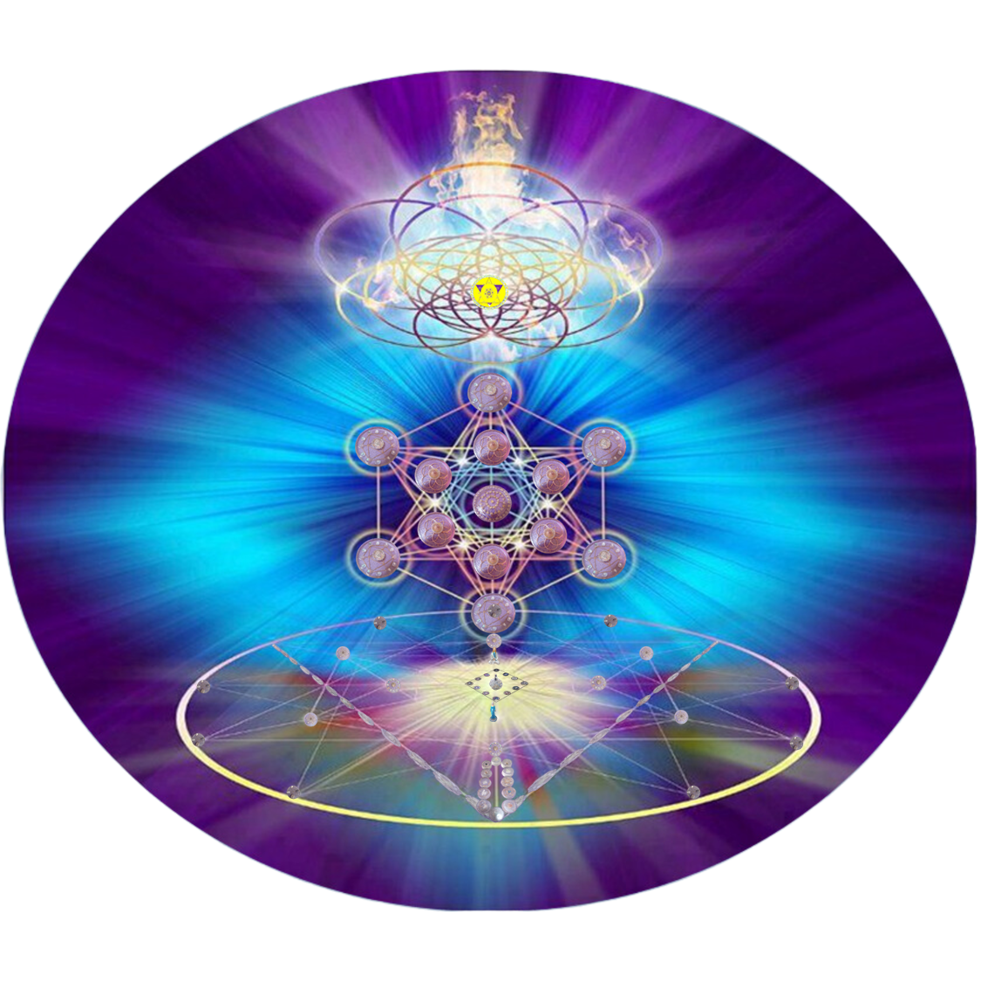
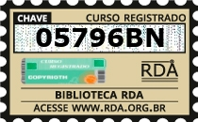

Slide 3
COMO É A VIDA DE ALGUÉM COM OS CHACRA DA NUCA BLOQUEADOS? A pessoa pode sentir:
Dificuldade em ouvir a intuição ou guias espirituais.
Sensação de estagnação espiritual ou de estar “desconectado”.
Medo de se abrir para o desconhecido ou para dimensões sutis.
Tensão física na nuca e ombros, dores de cabeça recorrentes.
Resistência à entrega e à confiança no fluxo da vida.
COMO É A VIDA DE ALGUÉM COM OS CHACRA DA NUCAEXCESSIVAMENTE ATIVADOS? Pode causar:
Sensibilidade extrema a energias externas, levando à exaustão.
Confusão entre intuição e imaginação.
Tendência a absorver energias negativas ou densas do ambiente.
Dificuldade de concentração, sensação de estar “fora do corpo”.
Experiências espirituais descontroladas, como visões ou sonhos intensos.

Slide 4
COMO É A VIDA DE ALGUÉM COM OS CHACRA DA NUCA EQUILIBRADOS? A pessoa vive com:
Clareza espiritual e conexão com a alma.
Capacidade de receber mensagens intuitivas com discernimento.
Sensação de proteção e confiança no plano espiritual.
Abertura para a inspiração e para a sabedoria superior.
Equilíbrio entre o mundo físico e o espiritual.
QUAL O TEMA CENTRAL A SER EXERCITADO COM A HARMONIZAÇÃO DO CHACRA DA NUCA ? O principal tema a ser trabalhado é a receptividade espiritual com discernimento. Isso envolve:
Aprender a confiar na orientação interior sem se perder nela.
Desenvolver a escuta espiritual com equilíbrio emocional.
Fortalecer a conexão com o Eu Superior e com guias espirituais.
Praticar o desapego do controle mental e abrir-se ao fluxo da vida.

Slide 5
CHAKRA DA NUCA: CAPACIDADE DE ACEITAR E VIVER DENTRO DE UMA COMUNIDADE DIVERSIFICADA
Situa-se na ligação da medula com a base do crânio, na parte posterior do pescoço. A nuca é um ponto sensível, e pessoas mais sensitivas percebem muito as mensagens energéticas por ela captadas.
Rege a conjunção das mensagens físicas, sinestésicas, racionais e emocionais. É um meio de ligação que transmite os dados sem filtragem e, portanto, muito suscetível. Como é um captador de estímulos, seu desequilíbrio interfere na fluidez e coerência das ações e reações.
Em desequilíbrio causa dores na nuca, na cabeça e no couro cabeludo, ombros, afonia, problemas de garganta, ouvidos, maxilar, rosto, dores nos ombros e vertigens gerando angustia, medo, agressividade, depressão, despotismo e desequilíbrio.

Slide 6
AS FERRAMENTAS A SERVIÇO DO CRIADOR
Os novos seres humanos vão adorar a nova e interminável Idade de Ouro: O DIA INFINITO!
Os novos seres humanos encontrarão sua espiritualidade na natureza em comunhão com todos os seres sencientes que dançam com o Ar e compartilham sua energia da Terra, da Água e do fogo, a Força Vital do Sol.
Os novos seres encontrarão as orações de seu coração conectando-se com as estrelas e vivendo com as realidades Divinas. Eles estão comprometidos em honrar sua visita à Terra, à natureza e a tudo ao seu redor.
Os novos seres compreenderão a conexão sagrada de seus
corações a toda a inteligência senciente. Decifrando sua evolução Divina, os mistérios do cosmos, nutrindo seu amor com tudo o que alimenta seu amor onipotente, amando assim os mistérios de sua Divindade.

Slide 7
Os novos seres viverão em plenitude e harmonia com todos os dons do Criador do Multiverso, amando os ciclos da natureza e tornando-se um com a Terra, o Ar, a Água, o Fogo e o Espírito Criador de todos.
O novo ser amará e será amado porque entende o significado de que somos UM, uma unidade que se dispersa na Terra simplesmente por amar.
Os novos seres amarão a honra, seus corpos, a conexão ancorada com a Terra em todos os momentos e o amor de todos os seres sencientes no Multiverso.
A Quinta Consciência Dimensional é o próximo passo para a própria Evolução da Ascensão.
Acordem, deuses adormecidos chamados humanos.
Ao ler abrindo sua mente para considerar e aprender mais sobre outros seres, sua cultura em outros planetas, observe

Slide 8
que, na maioria das vezes, pelo menos, as pessoas escolhem conscientemente a (luz Kryst pura) abraçar a Lei do UM, significando que; Cada um a escolhe como alternativa à compreensão da completa unidade de pensamento que une todas as coisas.
Não se está falando de entidades ou coisas semelhantes ou um pouco parecidas.
Um é tudo, cada ser, cada emoção, cada evento, cada situação.
O DIA INFINITO EM DEUS
Uma é a unidade,
Um é o infinito,
Um é o amor,
Um é luz,
Uma é a Lei do Um.

Slide 9
Essas magníficas famílias Galácticas de Consciência vibracional superior. Knovo que, a fim de se tornar uma consciência unida para estar onde estão agora. Elestiveram que passar por situações semelhantes, tragédias, talvez um despertar abrupto e a compreensão dos poderes de UMA unidade. Considerando que, na realidade, ninguém é diferente de si mesmo, que se é parte de tudo, pois tudo é parte de um e que, por essa única razão de amor onipotente, eles decidiram escolher a verdade da luz, a linguagem da unidade e do amor incondicional, e se tornar UMA raça. O exemplo divino dos Arcturianos é que, quando alguém pergunta, todos respondem como um, não como um singular, ele ou ela, mas como uma unidade plurale consciência. como um por todos e todos por um! ♥ ♥ ♥
Entenda que existe apenas UM. "Todas as coisas, toda a vida, toda a criação é parte de um pensamento original. Lembrem-se

Slide 10
das almas divinas, vocês são de Deus! "Você está neste mundo, mas não é deste mundo." Quando você pensa que ser humano não é suficiente, é devido aos programas de supressão que se herda ao nascer, sendo controlado por aqueles que sabem o que os humanos realmente são. Muitos humanos diariamente diziam algo como: Não, eu não quero mais estar aqui! Etc. Eu sou esse ser da família Star ou aquela raça, etc.
A humanidade está passando pelo processo de despertar Divino e consciência de unidade neste momento de ascensão. Juntos, é assim que todos alcançarão o despertar da massa crítica para ascender e alcançar uma frequência vibracional mais alta da Consciência ÚNICA. Libertar a tribo humana coletiva em UM de amor unifica o planeta Terra. Ler e aprender sobre outros nacionais de outros planetas do cosmos parece fascinante, até magnífico. No final do dia, quando você considera que ser humano encarnado na Terra, cada um possui

Slide 11
o projeto mais Divino que contém partes da essência de muitos seres estelares. TODOS nós somos uma grande FAMÍLIA DE ESTRELAS. É por isso que a humanidade é uma mercadoria preciosa vendida para o lance mais alto do ser escuro, porque o DNA Humano carrega o projeto divino do UM para a eternidade.
Entenda que a pessoa já faz parte deles, assim como eles são parte de nós. É a percepção e o estado de Consciência de cada um para lembrar, porque ele já está dormindo há muito tempo como condição para estar aqui na Terra desde o dia em que você chegou; portanto, muitos ainda estão dormindo. A maneira mais fácil de começar a subir é primeiro fazendo contato, descubra como.
Não se pode lembrar quem e por que Alguém está aqui. Em vez disso, entendam que vocês são um ser senciente DIVINO, a expressão mais divina do espelho, a presença do UM

Slide 12
encarnado na Terra. O processo de aceitar a luz da fonte está disponível para todos se lembrarem. Infelizmente, muitos nem sabem nada sobre isso. Quando alguém se separa continuamente, não fazendo nada pelos outros, reclamando e muito mais, esse processo apenas cria mais programas 3D que muitos escolhem por meio de seu livre arbítrio para renunciar à sua liberdade para aqueles que estão no controle.
Pense em si mesmo como o mais belo ser Divino encarnado na Terra porque você é; quando vocês se dão crédito por estarem aqui neste momento da Ascensão, é o momento mais magnífico para fazer parte de um novo capítulo na história humana, e vocês fazem parte dele. Assuma o controle e torne-se parte da consciência coletiva humana desperta. Sejam os representantes poderosos e soberanos de uma nova raça de humanos despertos, honrem sua visita na Terra, bem como a Divina Mãe Terra “Aria". Por favor, não confunda, fique triste ou deprimido com os seres magníficos fora da Terra porque você

Slide 13
também faz parte de sua Consciência. Como você pode ver ser contatado por eles quando sua ressonância de frequência está sempre nos programas 3D de baixa densidade? Você tem que se tornar um verdadeiro guerreiro da luz e elevar sua própria frequência para que eles possam ajudá-lo quando você pedir. Use o coração Único que todos vocês têm; quando alguém se abre para a Consciência Divina do UM interior, compreenderá que não há nada fora do UM que possa fazer, sentir ou ser magnífico. O ser Divino do UM está sempre em você, esperando que você desperte e se lembre. Acorde, meu amor!
Amor Divino, ofereço-me a ti, vem a mim e usa a minha voz para que as minhas palavras preencham outros corações com o teu AMOR. O Amor traz conforto, paz cósmica e multiUNIversal, especialmente deixe o Amor entrar no coração dos seres escuros porque eles são parte do todo e da consciência do Amor ÚNICO; eles simplesmente esqueceram o caminho para amar e viver para a eternidade como nós.

Slide 14
O Amor incondicional a todos é uma nova maneira de viver no Amor nas profundezas da frequência vibracional mais alta do Amor, o Um que existe na versão pentadimensional do UM que está pronto para falar sua língua. O Amor é a tua linguagem não feita por palavras, mentes, dialetos, mas uma frequência vibracional incondicional para mudar as realidades, uma vez que se compreenda a sua essência divina de AMOR.
Dos reinos quânticos e universos acima dos universos, você, sua vibração de frequência Love Hertz, é a emanação mais poderosa do UM que possui um coração – transcendendo o tempo e o espaço para se comunicar com todos os seres dentro e fora de nossa Ária da Mãe Divina, a Nova Terra.
Quando alguém usa seus olhos de Amor, pode ver e se tornar compassivo com todas as suas criações de frequência de luz e vibração de Amor. No fundo, até a raiva do Amor de Alguém existe. Onde quer que eu me encontre, não haverá diferença,

Slide 15
porque eu conheço o Amor e sempre sou puro e onipotente AMOR que transcende o tempo e o espaço, qualquer realidade paralela dentro das probabilidades de que, quando alguém viaja para o agora em seu poderoso vaso de AMOR, é capaz de ir ao infinito para trás e para frente, tornando-se um novo veículo para trazer muitos para os reinos eternos do AMOR.
Use uma frequência cardíaca, a poderosa ferramenta que lhe foi concedida desde o dia em que se experimenta esta mente e corpo. Hoje, deixem que Um compartilhe sua frequência de Amor incondicional em todos os lugares, para tudo e todos, para todos os seres sencientes – o desejo de se comunicar com sua verdadeira linguagem do Multiverso. Eu sou uma unidade divina consciente de Amor e Unidade. Eu sou uma sabedoria e amor, do UM coração de todos dentro do meu coração.
Eu sou você; portanto, tudo ao meu redor é e o Amor sempre será. ♥

Slide 16
A frequência do Amor incondicional faz com que o mundo se mova em torno do seu Amor, desde os menores seres como as abelhas até o maior País de Gales. Amor da Mãe Divina Aria Nova Terra compartilhe com todos.
Para todos, a pessoa está criando hoje, boa ou má, para a liberdade da alma e a poderosa autoexpressão, do ser soberano da alma que escolhe ser. A liberdade do Amor pode mover montanhas e transmutar tudo em bem-aventurança, percepção da realidade. Porque o Amor é tudo o que se tem que usar para ver um novo mundo através de seus próprios olhos de AMOR, AMOR, AMOR. Amor à Ária da Nova Terra, a ÚNICA Mãe Divina, pelo Amor incondicional que vocês são. Eu me curvo a você, Amor Poderoso, e prometo minha gratidão e consciência multidimensional de Amor, especialmente pela liberdade de Amar todas as suas criações, liberdade de ser Um. Pelo Amor incondicional que vocês são. Eu te amo, amor! Eu sou você; você sou eu. Nós somos UM Amor! (https://www.bestdnaregenesis.com/single-post/divine-omnipotent-love )

